Slide 1




论文查重检测
评阅专家成绩：良好(A)(87.5)
评优情况：

Slide 2
ReL4 中基于硬件加速的 异步系统调用的设计与实现
答辩人：王菁芃 导 师：陆慧梅 时间：2025/5/28
BIT | SINCE 1940

Slide 3
1
研究背景与意义
Background and Significance
2
设计与实现
Design and Implementation
3
实验评估
Experimental Evaluation
4
结论与展望
Conclusion and Prospect

Slide 4

第一部分 ▷▷
研究背景
微内核与IPC的发展历程
ReL4的尝试与不足
硬件加速的突破口

Slide 5
背景与意义
设计与实现
实验评估
结论与展望
在操作系统研究领域，微内核架构因其良好的模块化设计与强进程隔离性，能够有效遏制故障扩散并防止错误传播，成为了安全关键系统的的理想可靠选择。

Slide 6
背景与意义
设计与实现
实验评估
结论与展望
从L4到seL4到ReL4
L4
L4-
embedded
OKL4
(2.1)
seL4
ReL4
01
02
03
04
05
1997
亚微米级的IPC
同步 IPC
线程ID为目标
异步通知引入
移除长消息
纯异步模型
同步+异步
消息结构极简
目标为 IPC 端点
无需陷入内核
用户态中断

Slide 7
背景与意义
设计与实现
实验评估
结论与展望
ReL4的尝试与不足
较低并发下的性能较低，甚至不如同步。
多种通信机制并存在一定程度上破坏微内核最小化原则。
针对ReL4异步系统调用在低并发情况下的性能进行优化。

Slide 8
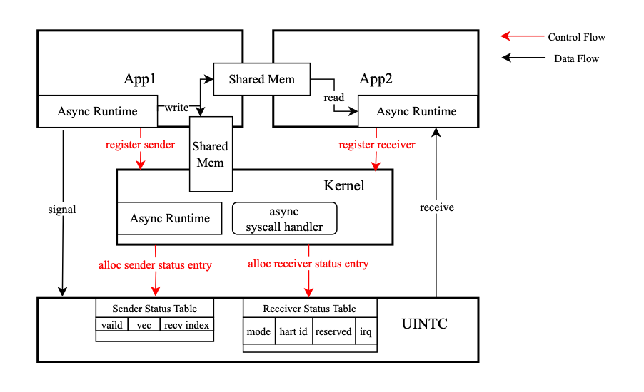
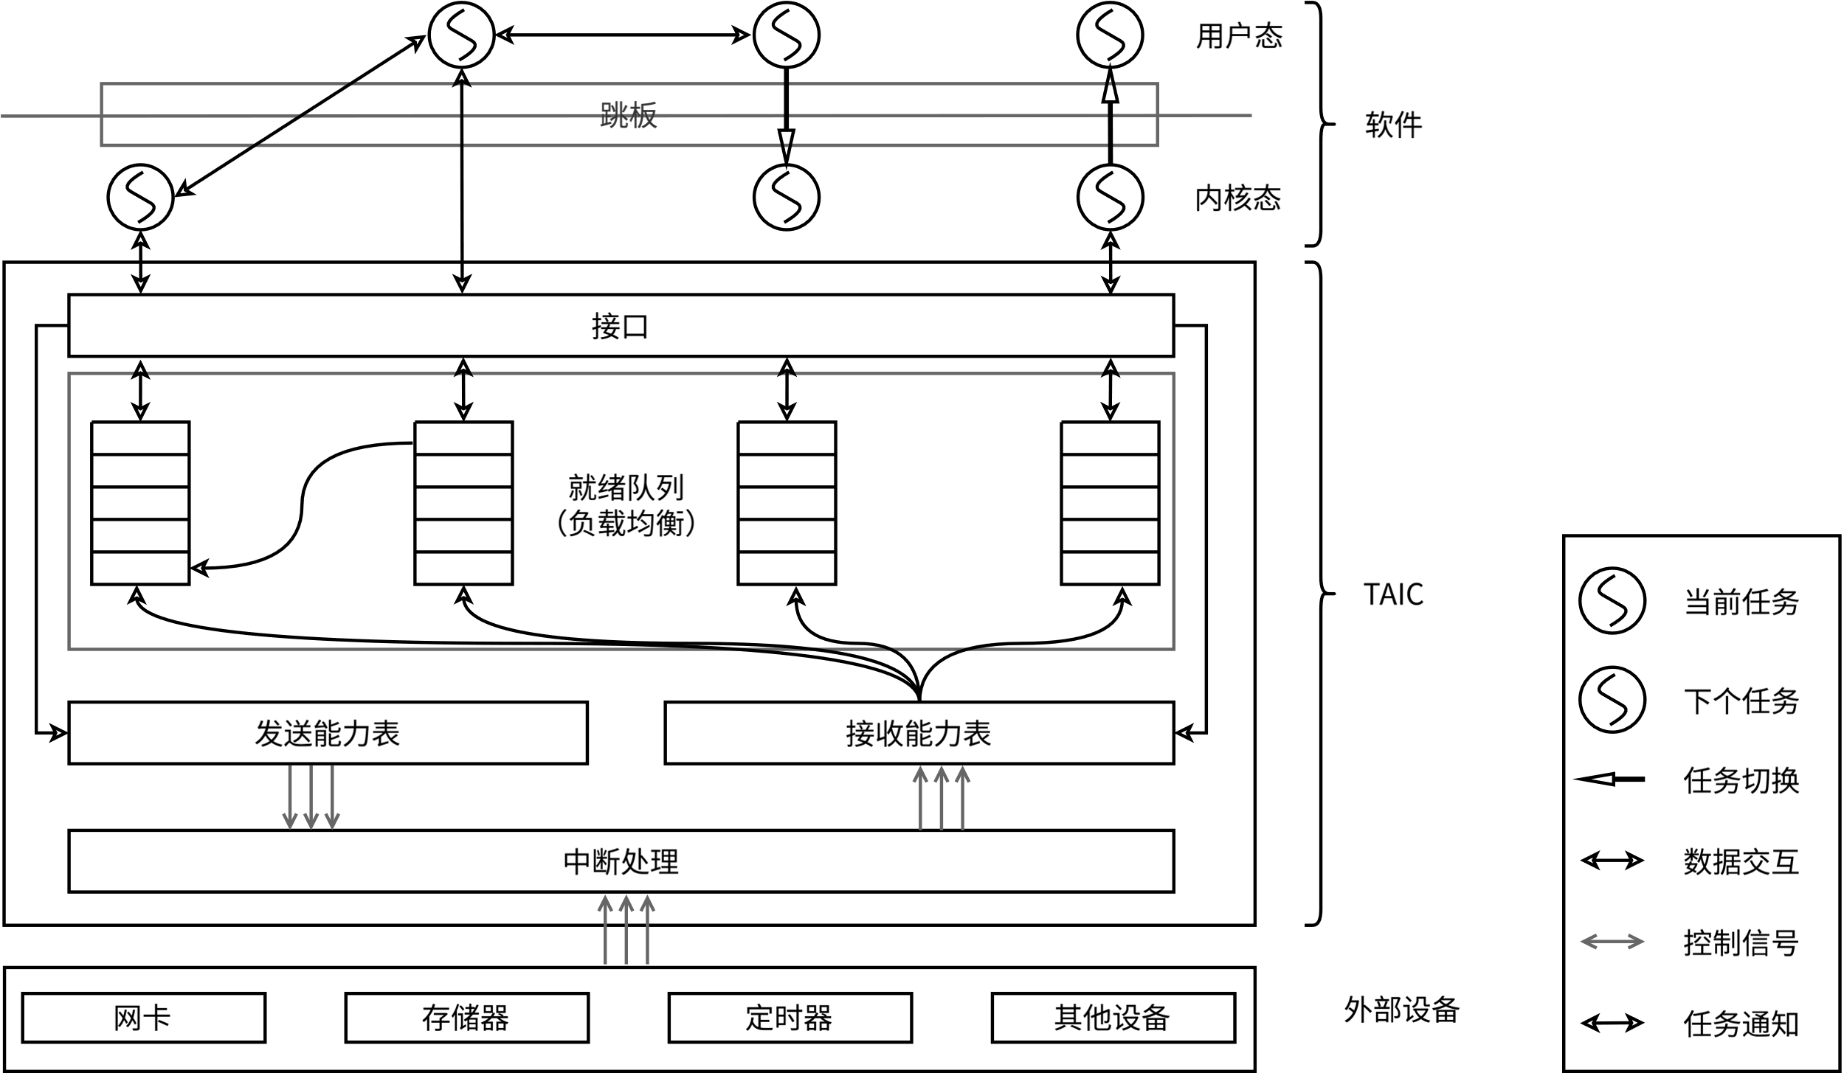
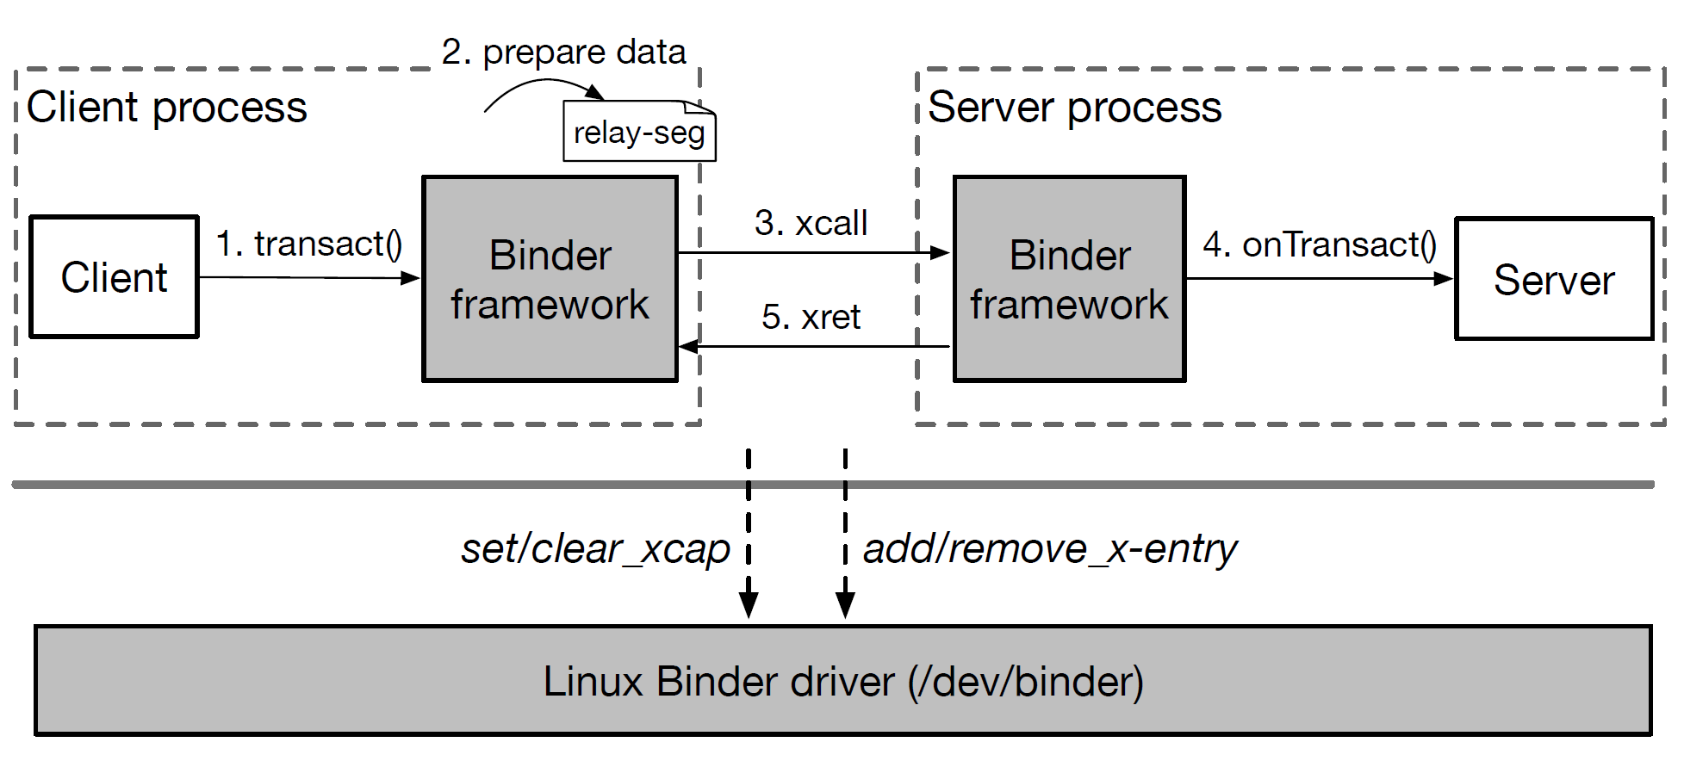
背景与意义
设计与实现
实验评估
结论与展望
硬件加速的突破口
XPC
用户态中断
TAIC
硬件原语 cross process call
无统一的硬件标准
无法由用户线程发送至内核
异步任务调度开销较大
Task-Aware Interrupt Controller 任务感知中断控制器

Slide 9
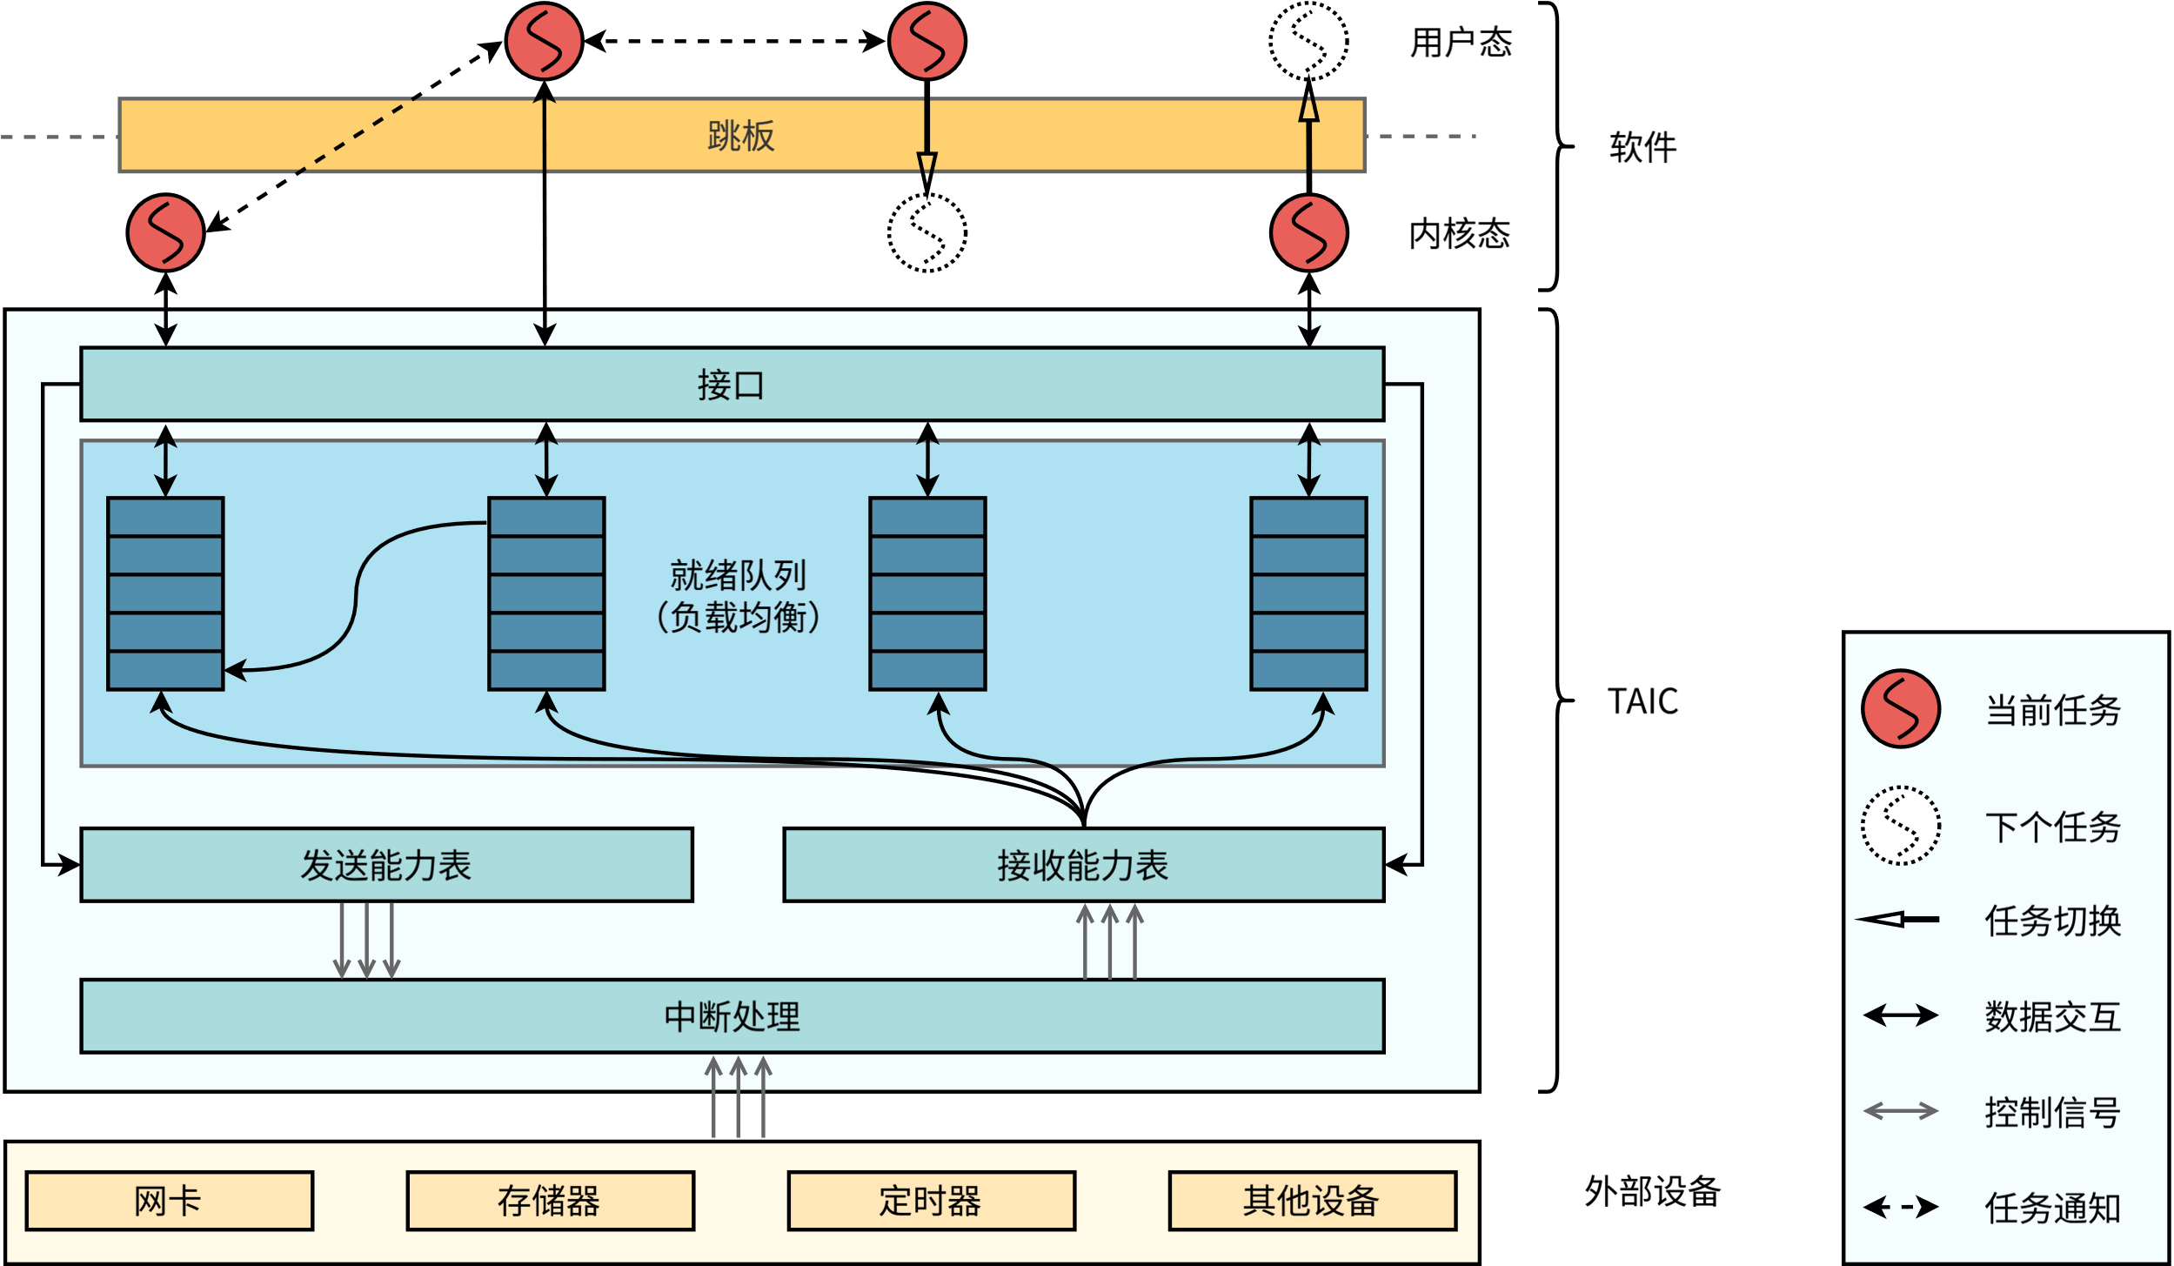
背景与意义
设计与实现
实验评估
结论与展望
TAIC系统整体结构
整合任务调度功能的中断控制器。
从用户态发送到内核态的中断信号。
硬件管理的中断状态表。

Slide 10
第二部分 ▷▷
优化设计与实现
优化需求分析
基于TAIC的异步系统调用结构
中断向量分配
缓冲区优化
中断注册机制

Slide 11
















背景与意义
设计与实现
实验评估
结论与展望
优化需求分析
工作协程发起异步系统调用后让权阻塞等待唤醒。
CPU陷入内核唤醒处理协程。
内核发送用户态中断给用户线程。
用户态中断处理函数唤醒调度协程进行调度。
调度协程唤醒阻塞的工作协程。

Slide 12






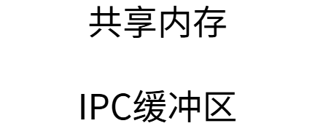





背景与意义
设计与实现
实验评估
结论与展望
基于TAIC的异步
系统调用结构
异步运行时中的队列交由硬件实现。
取消了内核陷入和用户态中断。
封装接口层用于调用硬件。

Slide 13
背景与意义
设计与实现
实验评估
结论与展望
硬件接口与中断资源分配
中断向量号 | 协程id
0 | dispatcher
1 | 5
2 | 14
3 | 21
… | …
TAIC的设计中，中断向量和任务的绑定关系存储在能力表中。当中断控制器接收到中断向量后，依靠中断向量和接受能力表，将对应的任务加入到就绪队列中。但是硬件所支持的中断向量数量有限，对于每个队列最多32个。
基于位图的中断向量分配
0号 —— 调度协程（保留）
1-31号 —— 工作协程（先来先服务策略）
复用0号 —— 未申请到中断向量的工作协程

Slide 14
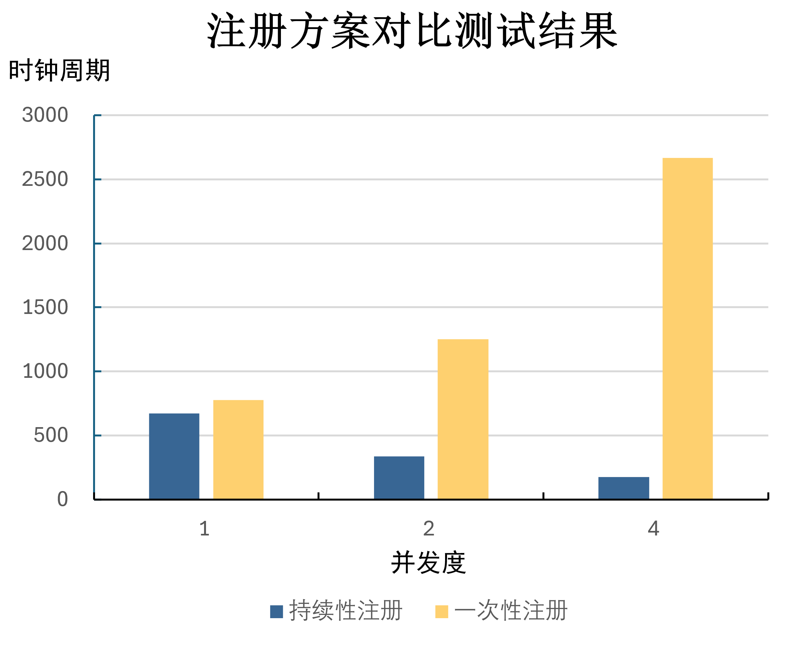
背景与意义
设计与实现
实验评估
结论与展望
中断注册机制对比
“一次性注册”：每当协程因中断事件被唤醒后，需要重新注册中断接收能力。
“持续注册”：通过设置注册参数中的特定标志位，实现中断向量的保留与复用，

Slide 15
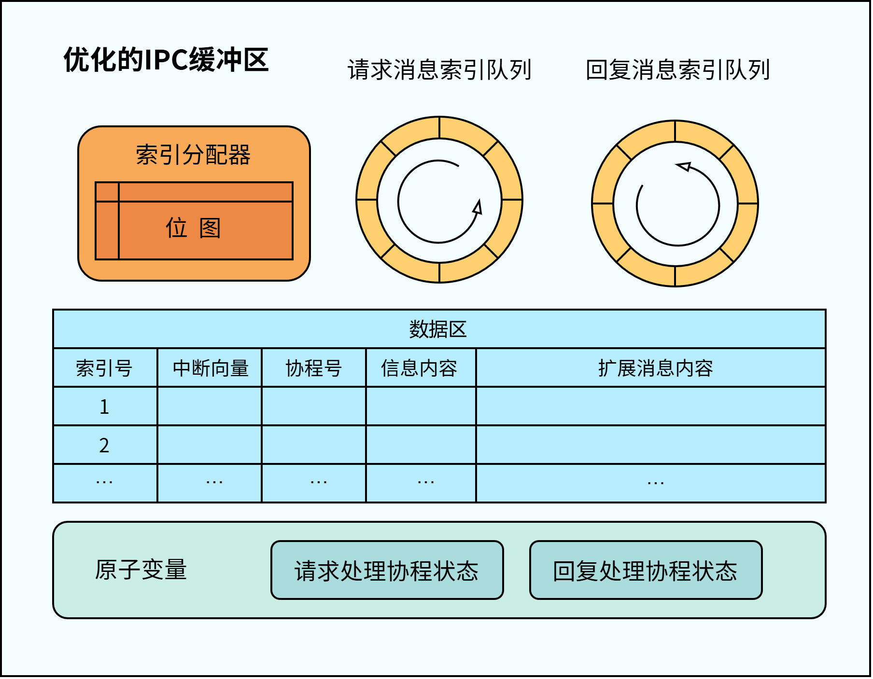
背景与意义
设计与实现
实验评估
结论与展望
缓冲区逻辑优化
修改内容
增加了索引队列与索引分配器
IPC消息中增加中断向量字段
将数据区改为数组实现
读取流程
用户态工作协程申请索引号
根据索引号在数据区写入消息，索引号入队
内核协程从队列中获取索引号，将回复消息写入原处。
根据中断向量判断是否将索引号入队

Slide 16
第三部分 ▷▷
实验与评估
测试环境说明
功能测试
性能测试

Slide 17
背景与意义
设计与实现
实验评估
结论与展望
测试环境说明
▼ 宿主机环境配置
▼ 虚拟机环境配置
▼ FPGA开发板配置
环境项 | 参数/型号
CPU | AMD Ryzen 7 5800H with Radeon Graphics 3.20 GHz
操作系统 | Windows 11 专业版 build 26100.3915
系统架构 | x86_64
内存大小 | 32 GB
环境项 | 参数/型号
虚拟机软件 | VMware® Workstation 17 Pro
虚拟机版本 | 17.5.0 build-22583795
虚拟机操作系统 | Ubuntu 24.04.1 LTS
虚拟机内核版本 | Linux 6.11.0-25-generic
虚拟机核心数 | 4 核心
内存大小 | 8GB
环境项 | 参数/型号
开发板 | AXU15EG
核心数量 | 2核
频率 | 100 MHz
L2 缓存大小 | 2 MB
内存大小 | 2 GB

Slide 18
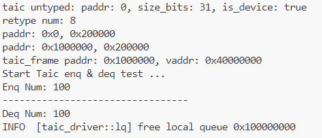
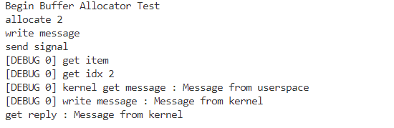
背景与意义
设计与实现
实验评估
结论与展望
功能测试
TAIC接口测试
缓冲区读写测试
模拟线程申请一个就绪队列后，将若干数量的任务句柄入队并出队，测试用户线程线程使用硬件能力是否正常。
模拟用户协程申请缓冲区索引并写入数据，内核服务协程从缓冲区读取数据并进行回复。测试缓冲区的索引分配和数据读写是否正常。

Slide 19
背景与意义
设计与实现
实验评估
结论与展望
功能测试
输出类
通知机制类
内存映射类
PutChar 输出单个字符
PutString 输出字符串
RISC-VGetPageAddress
获取页帧物理地址
TCBBindNotification
将通知与TCB 绑定
TCBUnbindNotification
解除通知与TCB 的绑定
RISC-VPageTableMap
将页表映射到虚拟地址空间
RISC-VPageTableUnMap
解除页表映射
RISC-VpageMap
物理页帧映射到虚拟地空间
RISC-VpageUnmap
解除物理页帧映射

Slide 20
背景与意义
设计与实现
实验评估
结论与展望
性能测试
初始化测试环境
分配物理页框
创建协程
测试未完成？
测试场景：用户态的“内存分配服务器”
测试指标：平均单次异步系统调用所用时钟周期
测试变量：并发度、核心数
对比：同步实现、用户态中断实现，TAIC优化实现
每个协程未完成
映射页框
映射页框
同步测试完成
所有协程运行完毕
输出结果

Slide 21
背景与意义
设计与实现
实验评估
结论与展望
性能测试
优化后的平均用时均小于原有实现，低并发场景效果较明显。
并发度为1时的单核性能已与同步接近，但仍高于同步。
随并发度提高，优化效果变化幅度减小。

Slide 22
背景与意义
设计与实现
实验评估
结论与展望
性能测试
在高并发下，异步系统调用的平均用时主要受限于内核处理的速度。
TAIC中断向量的分配与回收开销较小，不会因并发度的增加而显著影响平均用时。

Slide 23
第四部分 ▷▷
结论与展望
创新性成果
不足与展望

Slide 24
背景与意义
设计与实现
实验评估
结论与展望
创新性成果
本研究对ReL4 系统中的异步运行时进行硬件适配，主要取得了以下创新性成果：
中断资源动态分配机制​​
提出并实现"动态映射+调度复用"策略，兼顾低并发唤醒效率与高并发资源利用率。
2.结构化异步缓冲区优化​​
实现“消息槽+索引队列”结构，结合原子变量实现无锁访问，提升消息的并行处理效率。
3.功能正确性与性能验证
在低并发场景下的延迟和吞吐量上均有显著提升，且在高并发场景下也表现出良好的性能稳定性。

Slide 25
研究背景与意义
优化设计与实现
实验与评估
结论与展望
不足与展望
尝试将内核中的任务整体进行异步化改造，结合TAIC 的硬件调度能力，可完全避免异步系统调用在单核情况下的上下文切换，进一步提升系统在单核环境下的响应效率。
其次，目前本文的优化方案仅基于risc-v 平台完成初步集成与性能验证，后续可考虑将本系统移植至多种硬件平台，从而提升方案的通用性与平台适应能力。
最后，可尝试将本系统集成至典型的应用系统，基于实际业务请求的性能评估与长期稳定性测试，从而全面评估该优化方案在实际应用场景下的可行性与稳定性。

Slide 26
谢谢观看
敬请各位老师批评指正
答辩人：北小理
导 师：京小工

